Slide 1





TRƯỜNG TỂU HỌC ÁI MỘ A
TIẾNG VIỆT
Chủ điểm:
Những chủ nhân tương lai
Giáo viên : Phạm Thúy Hồng

Slide 2





Thứ … ngày … tháng … năm 2022
Kể chuyện:
NHÀ VÔ ĐỊCH

Slide 3

NGHE KỂ CHUYỆN

Slide 4


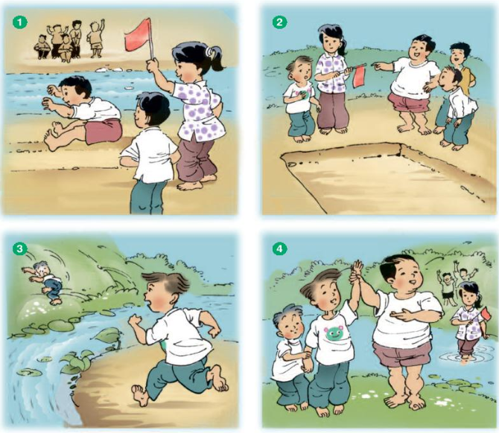



Nhà vô địch
Xem tranh và dự đoán nội dung câu chuyện

Slide 5

Nhà vô địch
Lắng nghe và ghi nhớ

Slide 6

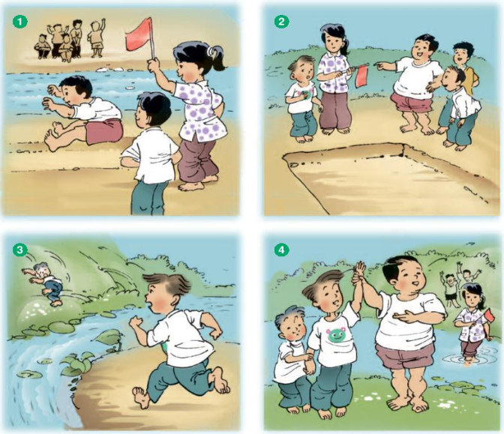
Nhà vô địch
THẢO LUẬN NHÓM
Câu chuyện có mấy nhân vật? Đó là những ai?
Ai là nhân vật chính?
Chuyện gì xảy ra với các nhân vật?

Slide 7
Nhà vô địch
CHIA SẺ TRƯỚC LỚP
Câu chuyện có các nhân vật là chị Hà, Hưng Tồ, Dũng béo và Tuấn sứt
Câu chuyện có mấy nhân vật? Đó là những ai?
Tôm Chíp là nhân vật chính
Ai là nhân vật chính?
Chuyện gì xảy ra với các nhân vật?
Theo dõi truyện và trả lời câu hỏi

Slide 8
KỂ TỪNG ĐOẠN CÂU CHUYỆN

Slide 9

1
Kể lại từng đoạn câu chuyện
Dựa theo lời kể của cô giáo (thầy giáo) và các tranh vẽ, kể lại từng đoạn câu chuyện.

Slide 10
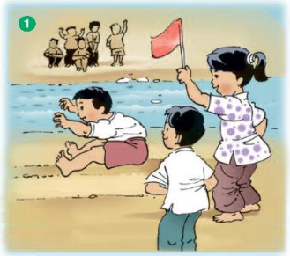
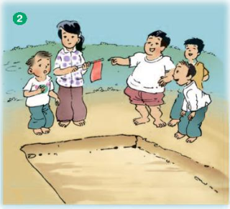
Các bạn thi nhảy xa; chị Hà làm trọng tài, Hưng Tồ, Dũng Béo và Tuấn sứt đều nhảy qua hố cát thành công.
Chị Hà gọi đến Tôm Chíp, cậu rụt rè, bối rối. Bị các bạn trêu chọc, cậu quyết định vào vị trí nhưng đến gần điểm đệm nhảy thì đứng sựng lại.

Slide 11
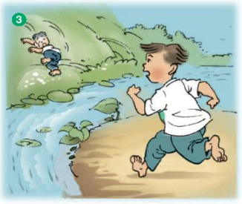
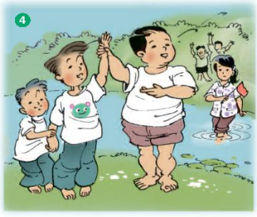
Tôm Chíp quyết định nhảy lần hai, bỗng cậu quặt sang bên, tiếp tục lao lên khiến mọi người cười ồ. Thì ra, cậu nhìn thấy bé trai đang lăn theo bờ mương lao đến và kịp cứu đứa bé.
Các bạn ngạc nhiên vì Tôm Chíp đã nhảy qua được con mương rộng; thán phục và tuyên bố chức vô địch thuộc về Tôm Chíp.

Slide 12
KỂ TOÀN BỘ CÂU CHUYỆN

Slide 13
3
Nhập vai kể lại câu chuyện
Kể lại câu chuyện bằng lời của nhân vật Tôm Chíp.

Slide 14
Tiêu chí đánh giá
- Đúng, đủ nội dung.
- Giọng kể, điệu bộ, cử chỉ phù hợp.
- Sáng tạo khi kể chuyện.

Slide 15
TRAO ĐỔI VỀ NỘI DUNG CÂU CHUYỆN

Slide 16
4
Trao đổi với các bạn:
a) Về một chi tiết trong truyện em thích nhất.
b) Về nguyên nhân dẫn đến thành tích bất ngờ của Tôm Chíp.
c) Về ý nghĩa câu chuyện.

Slide 17
Nhà vô địch
CHIA SẺ TRƯỚC LỚP
Sự phản ứng nhanh, thông minh, dũng cảm trước tình huống bất ngờ nhằm kịp cứu em nhỏ.
Nguyên nhân dẫn đến thành tích bất ngờ của Tôm Chíp là gì?
Khen ngợi Tôm Chíp dũng cảm, quên mình cứu người bị nạn; trong tình huống nguy hiểm bộc lộ nhiều phẩm chất đáng quý.
Ý nghĩa truyện là gì?

Slide 18
DẶN DÒ
- Kể lại câu chuyện cho người thân nghe.
- Chuẩn bị bài sau: Kể chuyện đã nghe, đã đọc.

Slide 19
XIN CHÀO VÀ HẸN GẶP LẠI

